Slide 1
Осень 1941 - го. Битва за Москву
НАВЕКИ 17-ЛЕТНИЕ:
ПОДВИГ ПОДОЛЬСКИХ КУРСАНТОВ
Хачпанова М.В.
МАОУ СОШ № 7 г .Балаково
2016 г.

Slide 2
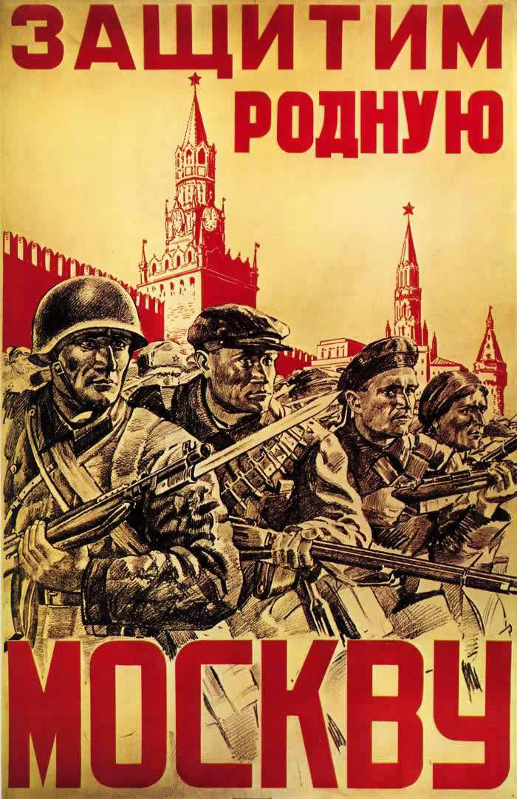
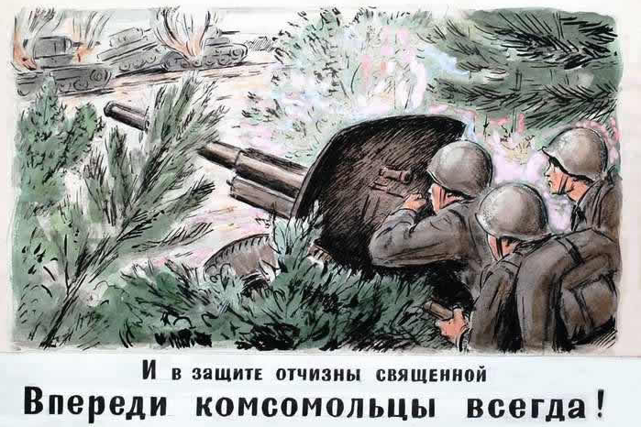
Плакаты 1941 года

Slide 3
Марш защитников Москвы
Автор слов этой песни Алексей Сурков так описал время, когда было написано ставшее впоследствии «Песней защитников Москвы»: «…Жестокая беда фашистского наступления настигла нас в первых числах октября. Под ударами врага фронт развалился, и бронированные орды, подминая полки, дивизии, армии, хлынули к Москве с запада, начали обтекать её с юга и севера, с пугающей быстротой приближались к тем рубежам, которые в сводках Совинформбюро именовались дальними подступами к столице».

Slide 4
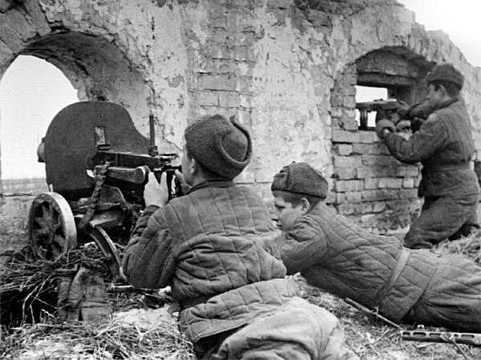
Октябрь 1941 г.
Немцы под Москвой, а им только 17-ть…
В летописи Великой Отечественной войны достойное место занимает бессмертный подвиг подольских курсантов в битве за Москву в октябре 1941 года. Вдумайтесь, они были 17-ти летними мальчишками. 3,5 тысячи курсантов Подольских военных училищ вписали в нашу историю ещё одну героическую страницу.

Slide 5
6 .10. 1941 г. Дорогу на Москву преградили юноши –курсанты с учебными артиллерийскими орудиями
Выхода не было, единственным резервом Ставки на данном направлении были только юноши этих училищ. 5 октября около 2 тыс. курсантов артиллерийского и 1,5 тыс. курсантов пехотного училищ были по тревоге сняты с занятий и направлены на оборону Малоярославца. Сводному отряду Подольских курсантов поставили задачу преградить путь немецким войскам на Ильинском боевом участке примерно на 5−7 дней, пока не будут переброшены резервы.

Slide 6
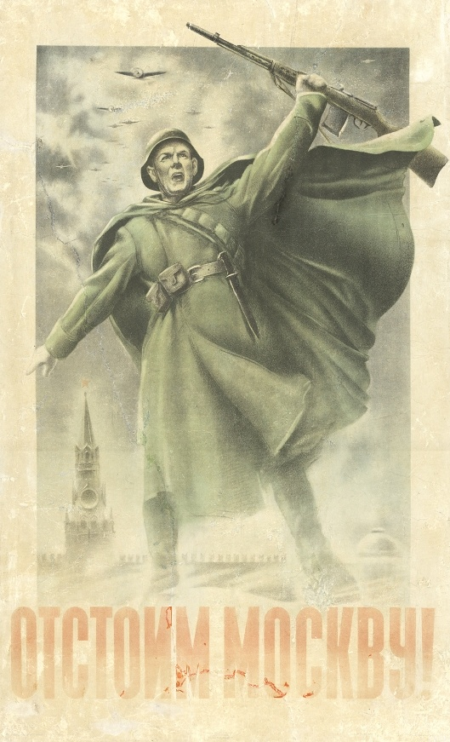
Москва в смертельной опасности!
В октябре 1941 года они остановили части вермахта, которые рвались к Москве. Жуков выступил перед курсантами, сказав всего лишь несколько слов: «Дети, продержитесь хотя бы пять дней. Москва в смертельной опасности».

Slide 7
Немцы обнаружили брешь в обороне Москвы
В начале 30 сентября — 2 октября 1941 года вермахт начал операцию «Тайфун». 5 октября части противника захватили Юхнов, и вышли на подступы к Малоярославцу. В обороне советских войск на Ильинском боевом участке Можайской линии обороны столицы была образована брешь, которую немецкое командование могло использовать для выхода к Москве. В этот же день колонну противника — 20 тыс. мотопехоты и до 200 танков, которая двигалась по Варшавскому шоссе, обнаружила воздушная разведка.

Slide 8
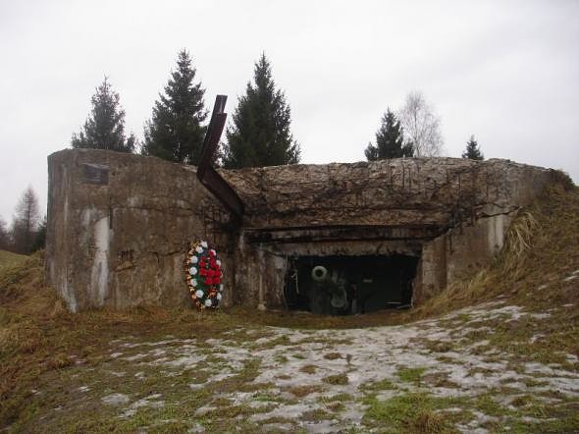
У немцев –авиация, бронетехника с пехотой.
У ребят – учебные пушки и несколько автоматов; каждый патрон на счету…
С утра 11 октября противник начал боевые действия — позиции Подольского сводного отряда подверглись массированным авиаударам и артиллерийскому огню. После этого мост попыталась пересечь колонна вражеской бронетехники с пехотой. Но атаку немцев отбили

Slide 9
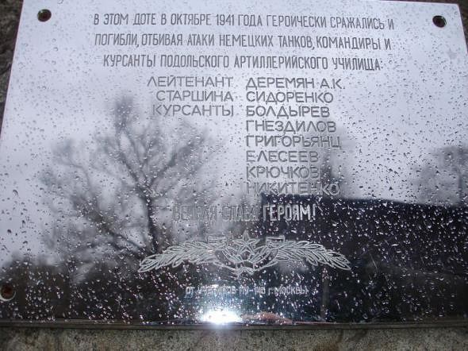
Задание Родины выполнено!
За эти пять дней курсанты уничтожили 20 танков, 10 бронемашин, около 1000 солдат и офицеров противника. Курсанты-артиллеристы проявили чудеса героизма и самопожертвования. Не оставляя огневых позиций, они отражали непрекращающиеся атаки гитлеровцев.

Slide 10
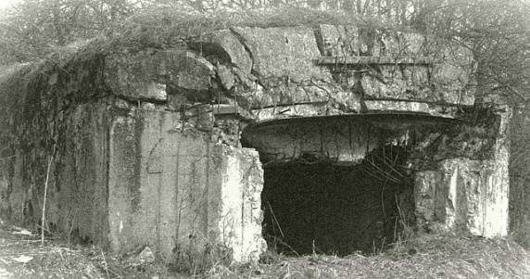
«Оживающий дот» лейтенанта
Алёшина
Особенно отличились курсанты 4-й батареи лейтенанта Алешкина Афанасия Ивановича. Его дот немцы прозвали «оживающим дотом». Немцы видели своими глазами, что внутри дота разрываются снаряды, ну ничего живого там не может остаться, и спокойно, вразвалку, шли на штурм, они считали, что уничтожены все курсанты, да и что могло остаться в живых после этого сокрушительного огня. Но в какой-то момент дот оживал и снова начинал! стрелять

Slide 11
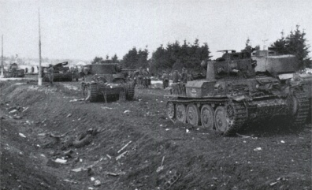
Вражеские танки остановлены!
В этом бою артиллеристы уничтожили 14 танков, 10 автомашин и бронетранспортеров, истребили около 200 фашистских автоматчиков, 6 танков и 2 бронетранспортера сожгли курсанты расчета Добрынина

Slide 12
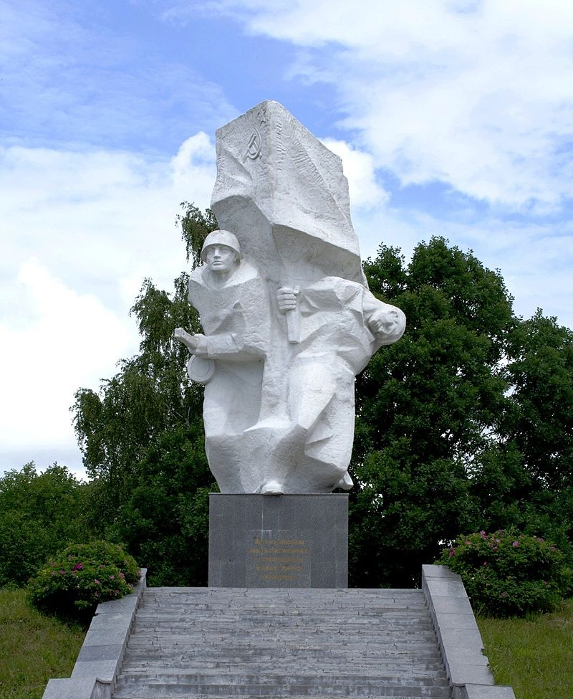
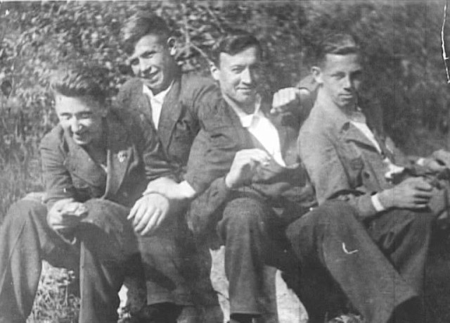
Подвиг 17-летних мальчишек шокировал немцев
Памятник в Ильинском

Slide 13
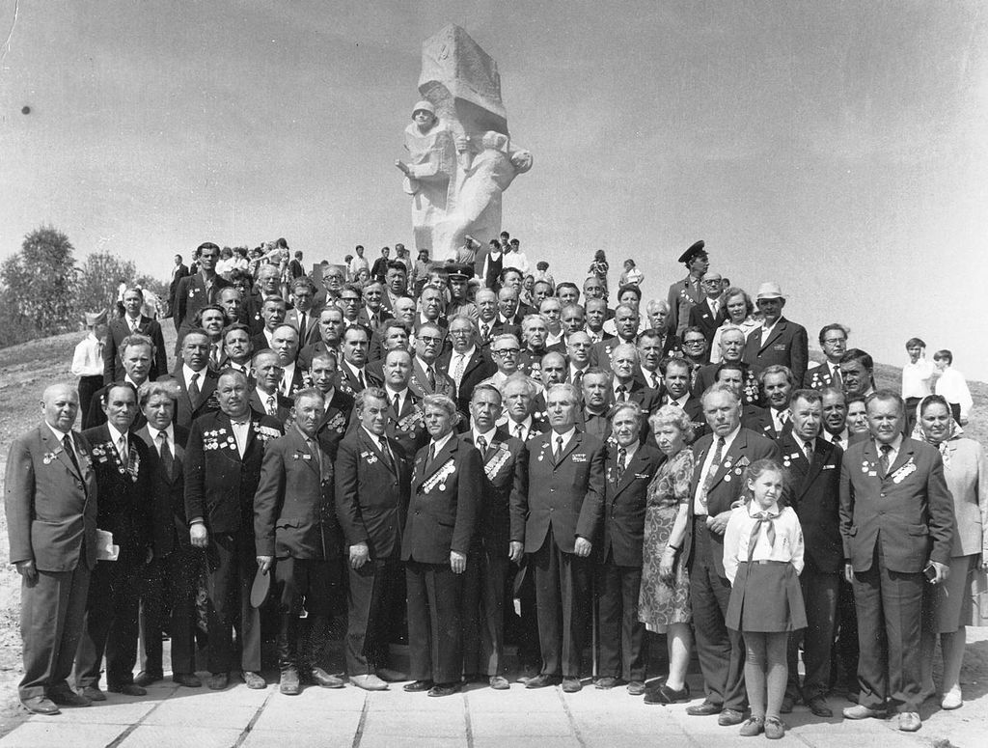

Бывшие курсанты на открытии мемориала в Ильинском 8 мая 1975 года

Slide 14
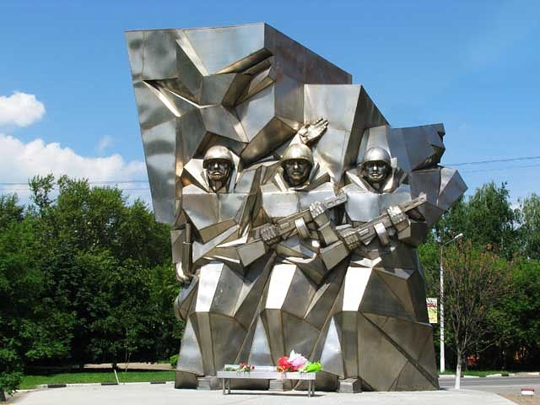
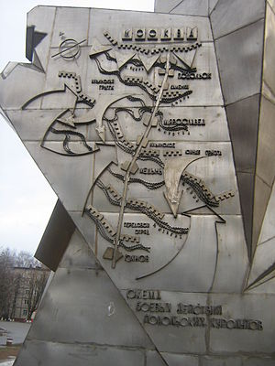
Памятник Подольским курсантам в городе Подольске на улице Кирова
Схема боевых действий Подольских курсантов (тыльная сторона памятника).

Slide 15
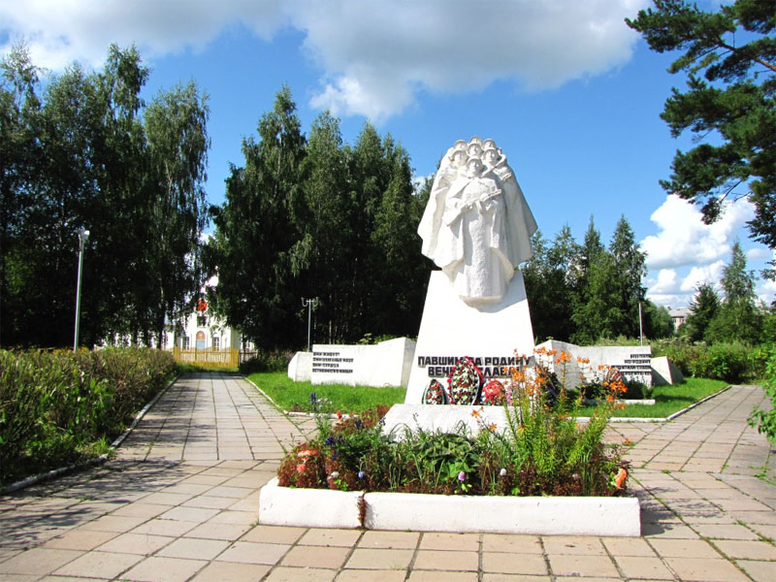
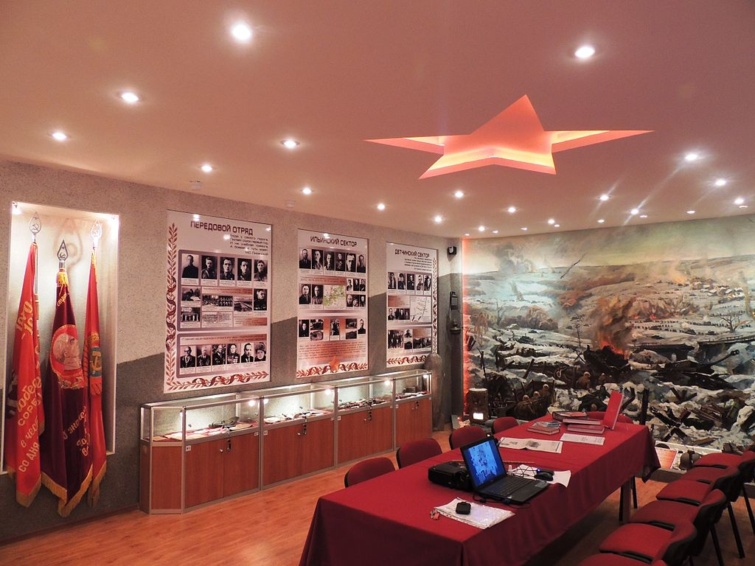
Никто не забыт, ничто не забыто!
Музей Подольских курсантов гимназии им. Подольских курсантов г. Климовска
Памятник в с. Кудиново

Slide 16
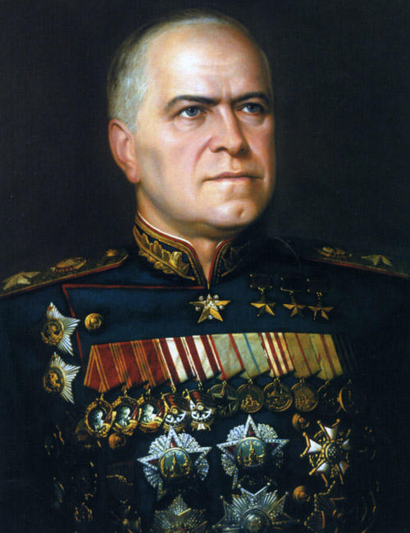

Спасибо – от маршала Жукова
«В результате пятидневных ожесточенных боев немногие остались в живых, но своим героическим самопожертвованием они сорвали план быстрого захвата Малоярославца и помогли нашим войскам выиграть необходимое время для реорганизации обороны на подступах к Москве».
Маршал Г.К. Жуков

Slide 17

За пять дней в боях за Москву курсантами Подольских военных училищ было уничтожено 100 танков и около 5000 живой силы противника. Немного осталось в живых курсантов-защитников Москвы в октябре 1941 года. В боях за Москву погибло 2500 курсантов
Подвиг юных защитников столицы должен жить в веках!
100 танков и около 5000 живой силы противника – таков личный вклад подольских курсантов в разгром немцев под Москвой

Slide 18
ФИЛЬМОГРАФИЯ
Если дорог тебе твой дом (1967, СССР). Реж. Василий Ордынский, автор сценария — Константин Симонов.
Битва за Москву (1985, СССР, Чехословакия, ГДР, Вьетнам). Реж. Ю. Н. Озеров, в главных ролях: Сталин — Яков Трипольский, Жуков — Михаил Ульянов, Рокоссовский — Александр Голобородько.
Последний резерв ставки (2004, Россия). Реж. Владимир Новиков, автор сценария — Вячеслав Ерохин. Документальный фильм.
До свидания, мальчики / Подольские курсанты (2014, Россия). Главный режиссёр: Сергей Крутин. 16-серийный сериал.

Slide 19

ИСТОЧНИК ИНФОРМАЦИИ:
http://moiarussia.ru/podvig-17-letnih-malchishek-shokiroval-ne/
Не зря в судьбе алеет знамя.
Не зря на нас надеется страна.
Священные слова "Москва за нами!«
Мы помним со времен Бородина

